Slide 2
RENDICIÓN DE CUENTAS Y MEDICIÓN DE LA GESTIÓN POR RESULTADOS POR MEDIO DE LA INFORMACIÓN FINANCIERA PÚBLICA:
Implementación de las NICSP
Pedro Luis Bohórquez Ramírez
Contador General de la Nación
República de Colombia
CReCER 2019 San José de Costa Rica-Mayo 23 de 2019

Slide 3
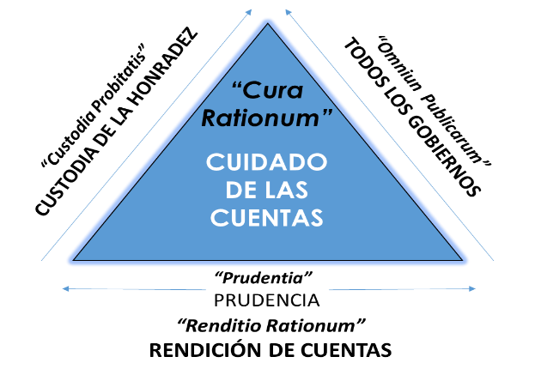
LAS CUENTAS PÚBLICAS … son públicas

Slide 4
CONTABILIDAD PÚBLICA GENERADORA
DE VALOR PARA PAÍSES DE
BUENAS PRÁCTICAS
Contabilidad pública para el BUEN GOBIERNO de las organizaciones. Adecuación de la Contabilidad Pública a un nuevo concepto de RENDICIÓN DE CUENTAS (“Accountability”)
UN GRAN QUEHACER DE LOS PAÍSES PARA UN MEJOR FUTURO DE TODOS

Slide 5
¿LAS CUENTAS PÚBLICAS SON
Y DEBEN SER PÚBLICAS ?

Slide 6
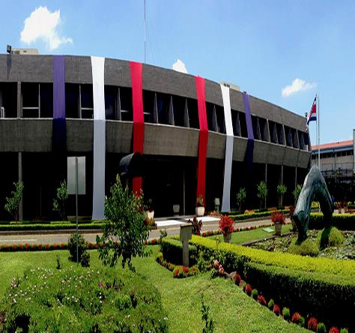
LAS CUENTAS PÚBLICAS … son públicas
Transparencia en las cuentas públicas
Calidad de información
Uso de la información
Divulgación proactiva de la información

Slide 7
RENDICIÓN DE CUENTAS
(Documento CONPES 3654)
Obligación y buena práctica de gestión de un actor de informar y explicar sus acciones a otro(s), que igualmente tienen el derecho de exigirla, debido a la presencia de una relación de poder, y la posibilidad de imponer algún tipo de sanción por un comportamiento inadecuado o de premiar un comportamiento destacado en términos políticos y basados en la organización del Estado.
Expresión del
control social

Slide 8
Transparencia, participación y servicio al ciudadano
Transparencia y rendición de cuentas
de las cuentas públicas
Vocación por el servicio público
Buen Gobierno
Participación y servicio al ciudadano
Lucha contra la corrupción
Gestión Pública efectiva

Slide 9
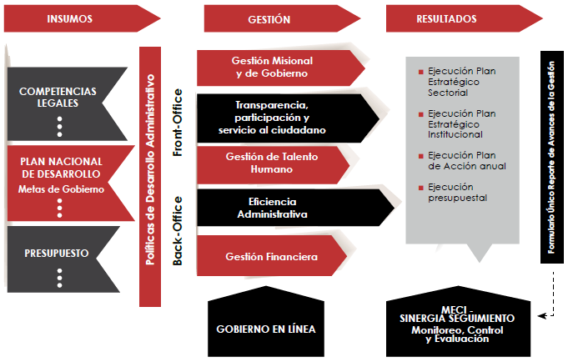
MODELO DE RENDICIÓN DE CUENTAS
Fuente: Metodología para la implementación del Modelo Integrado de Planeación y Gestión
Manual de Rendición de Cuentas – Presidencia de la República/DNP/DAFP

Slide 10
OBJETIVOS
DE LA RENDICIÓN DE CUENTAS
Comprensible
Actualizada
Oportuna
Disponible
Completa
Atributos de la información que se entrega a los ciudadanos, de forma:
Mejorar
Las entidades deben no solo informar, sino también explicar y justificar la gestión pública.
Diálogo -retroalimentación entidades del Estado -ciudadanos.
Fomentar
Comportamientos institucionales de rendición de cuentas de las entidades
Petición de cuentas por parte de los ciudadanos
Promoción de iniciativas ciudadanas de petición de cuentas a la Administración Pública.
Promover

Slide 11
CONTENIDOS RELEVANTES EN LA RENDICIÓN DE CUENTAS
Presupuesto
Programas
Proyectos en Ejecución
Gestión
Contratación
Impactos de la Gestión
Acciones de Mejoramiento
Estados Financieros
Ejecución
Cumplimiento de Metas
Plan de Acción
Informes de Gestión
Metas Indicador
Informes de los Entes de Control y Vigilancia
Procesos Contractuales
Gestión Contractual
Cambios en el Sector o en la Población Beneficiaria
Planes de Mejora

Slide 12
RENDICIÓN DE CUENTAS
GESTIÓN POR RESULTADOS - GpR -

Slide 13
Gestión por Resultados
OCDE/Banco Mundial, 2006, pág. 9
La gestión orientada a resultados “es un enfoque orientado a lograr cambios importantes en la manera en que operan las organizaciones, mejorando el desempeño en cuanto a los resultados como la orientación central. Proporciona el marco de la gestión y las herramientas para la planificación estratégica, la gestión de riesgos, el monitoreo del desempeño y la evaluación”.
CEPAL-DPPO, s/f
La gestión por resultados (GpR) “es un enfoque del ciclo de vida de la administración de programas que integra una visión estratégica centrada en el alcance de objetivos, incorporando un mejor uso de estrategias, personas, recursos, procesos y medidas para mejorar la toma de decisiones, la transparencia y la rendición de cuentas. El elemento esencial de la GpR se centra en el logro de resultados, la aplicación de la medición del desempeño continuo, el aprendizaje, el cambio y la presentación de informes de rendimiento”.
Fuente: Planificación, prospectiva y gestión pública – CEPAL 2014 JORGE MÁTTAR / DANIEL E. PERROTTI

Slide 14
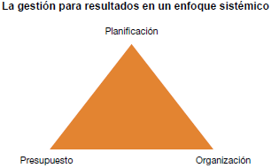
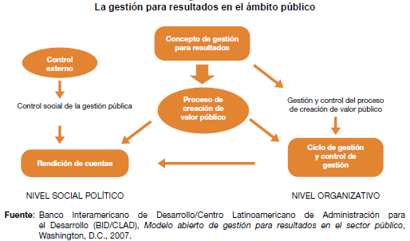
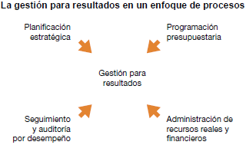
Enfoques de la Gestión por Resultados

Slide 15
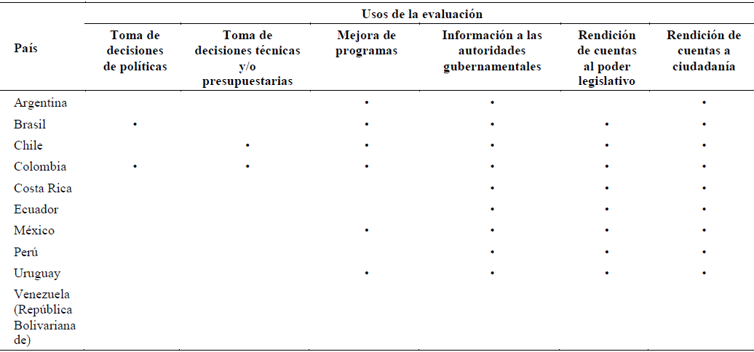
UTILIZACIÓN DE LOS RESULTADOS DEL SEGUIMIENTO Y EVALUACIÓN
Fuente: Panorama de la Gestión Pública en América Latina y el Caribe.
CEPAL 2018

Slide 16
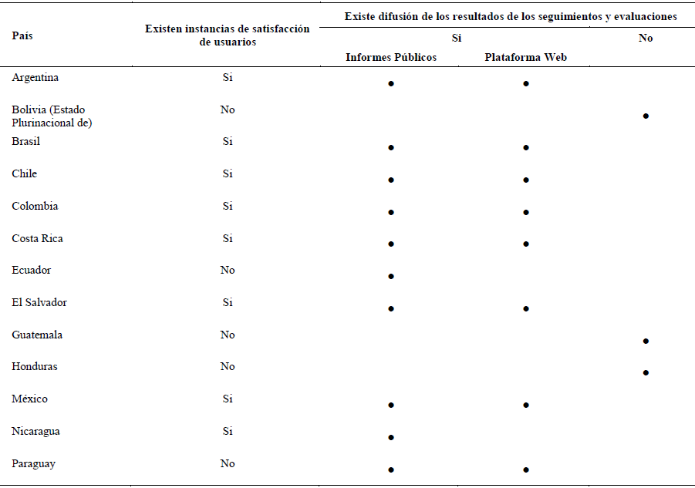
Participación de usuarios en sistemas de seguimiento y evaluación

Slide 17
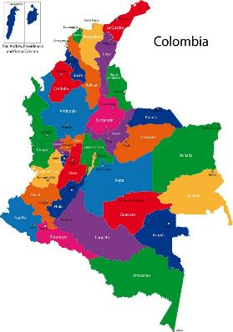
CONVERGENCIA CONTABLE DEL SECTOR PÚBLICO
NICSP Y NIIF
Implementación NICSP …
Una realidad

Slide 18
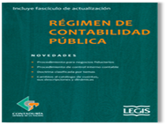
PROCESO DE CONVERGENCIA DE LA CONTABILIDAD PÚBLICA
Res. 354, 355 y 356
de 2007
Res. 357 de 2008
Ley 1314 de 2009
Res. 461
de 2017
Régimen de Contabilidad Pública - RCP
Principio de devengo causación
- Plan General de Contabilidad Pública
- Manual de Procedimientos
- Doctrina Contable
Procedimiento para la evaluación del Control Interno Contable
Incorpora al RCP el Marco Normativo para las Entidades en Liquidación
Res.628 de 2015
Res. 533 de 2015
Incorpora al RCP, el referente teórico y metodológico de la regulación contable pública y define el alcance del RCP.
Res. 414 de 2014
Incorpora al
RCP el marco normativo aplicable para las Entidades
de Gobierno
Res.743/2013 - 037/2017
Incorpora al RCP Marco normativo para Empresas que no Cotizan.
Año 2013
Res. 525 de 2016
Res. 192 de 2016
Res. 193 de 2016
Res.033 de 2012
Incorpora al RCP Marco Normativo dispuesto en el anexo Decreto 2784 de 2012. Empresas Cotizantes.
Hoy Decreto 2420 de 2015
Incorpora al RCP la Norma de Proceso Contable y Sistema Documental Contable
Incorpora al RCP el elemento procedimientos transversales
Procedimiento para la evaluación del Control Interno Contable.
Aplicación voluntaria de las NIIF para las empresas sujetas al ámbito de aplicación del RCP.

Slide 19
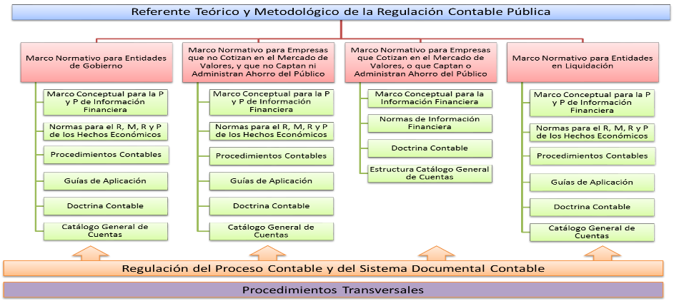
ESTRUCTURA DEL RÉGIMEN DE CONTABILIDAD PÚBLICA EN CONVERGENCIA CON NICSP/NIIF

Slide 20
Nueva Dimensión
de la
Contabilidad Pública
Base
Devengo
Convergencia NICSP
Aporte a la Rendición de Cuentas
Aporte a la Toma
de Decisiones
Aporte al Control
* Análisis económico de variables macro:
* Deuda Pública - MHCD
* Inversión pública
* Ingreso y gasto público
* Contingencias
* Insumo cuentas nacionales - DANE
* Insumo cuenta Financiera - BANREP
* Informes económicos por sectores
* Preparación Estados financieros
* Publicación en la WEB institucional - CGN
*Publicación informes consolidados Trimestrales y anuales
* Georeferenciación de datos financieros y contables
* Sistema documental contable
* Soportes
* Comprobantes
* Libros
*Sistema integrado de información SIIF
* Presupuesto- Contabilidad, Tesorería
* Informes específicos para organismos de control
* Seguimiento de transacciones

Slide 21
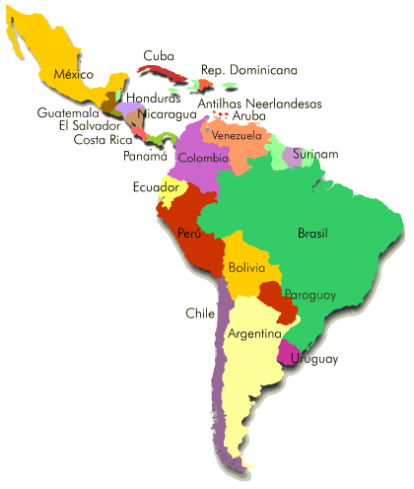
COLOMBIA EN EL CONCIERTO LATINO DE CONVERGENCIA CONTABLE PÚBLICA
Nicaragua
Panamá
Paraguay
Uruguay
Honduras
República Dominicana
Colombia
Chile
Ecuador Salvador
Costa Rica
Guatemala
Perú
Brazil
2018
2019
2020
2021
2022
2024
No Determinado
Fuente: Estudio BID . E&Y Germany –Agosto 2017

Slide 22
CONTABILIDAD PÚBLICA:
SOPORTE A LA RENDICIÓN DE CUENTAS Y
MEDICIÓN DE LA GESTIÓN POR RESULTADOS-GpR

Slide 23
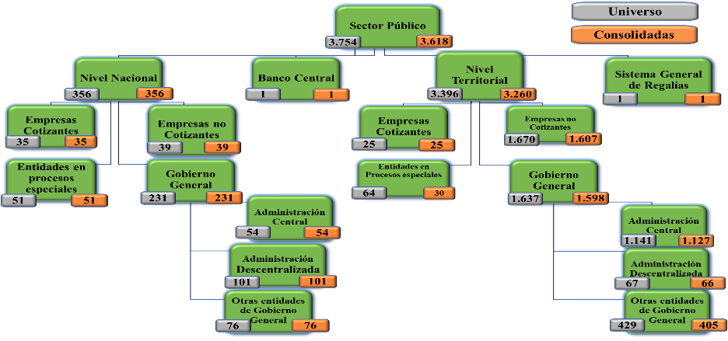
ENTIDADES PÚBLICAS 2018

Slide 24
SECTOR PÚBLICO COLOMBIANO
INFORME CONSOLIDADO DE LA SITUACIÓN FINANCIERA
al 31 de diciembre de 2018

Slide 25
SECTOR PÚBLICO COLOMBIANO
INFORME CONSOLIDADO DE RESULTADOS
del 1 de enero a 31 de diciembre de 2018

Slide 26
ESTADO DE SITUACIÓN FINANCIERA CONSOLIDADO DEL SECTOR PUBLICO 2018
(miles de millones de pesos)

Slide 27
ESTADO DE RESULTADOS DEL SECTOR PÚBLICO (miles de millones de pesos)

Slide 28
CONTROL INTERNO CONTABLE - 2018 ENTIDADES REPORTANTES Y OMISAS
CONTROL INTERNO
RESPONSABILDAD Y COMPROMISO DE Y PARA … T O D O S

Slide 29
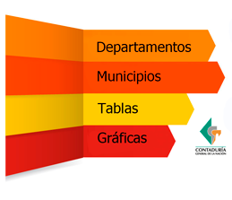

Slide 30
GRACIAS
www.contaduria.gov.co

